Slide 1
10.7 决策树法
决策树法：是以损益值为准则的图解风险评价法，由于这种风险评价图类似树枝，因此称为决策树法。
决策树的结构：决策树由节点和分枝组成。节点有三种：
（1）决策节点，用符号 表示。
表示此时的行为是决策者在自己能够控制的情况下进行分析和选择。从决策节点引出的分枝叫方案分枝，分枝数反映可能的方案数目。
（2）方案（状态）节点，用符号 表示。
表示此时的行为是决策者在自己无法控制的一种状态。
从方案节点引出的分枝叫状态分枝，每一枝代表一种自然状态。分枝数反映可能的自然状态数目。
每条分枝上标明自然状态及其可能出现的概率。
（3）结果节点，用符号 表示。它是状态分枝的最末端，节点后面的数字是方案在相应结局下的损益值。

Slide 2
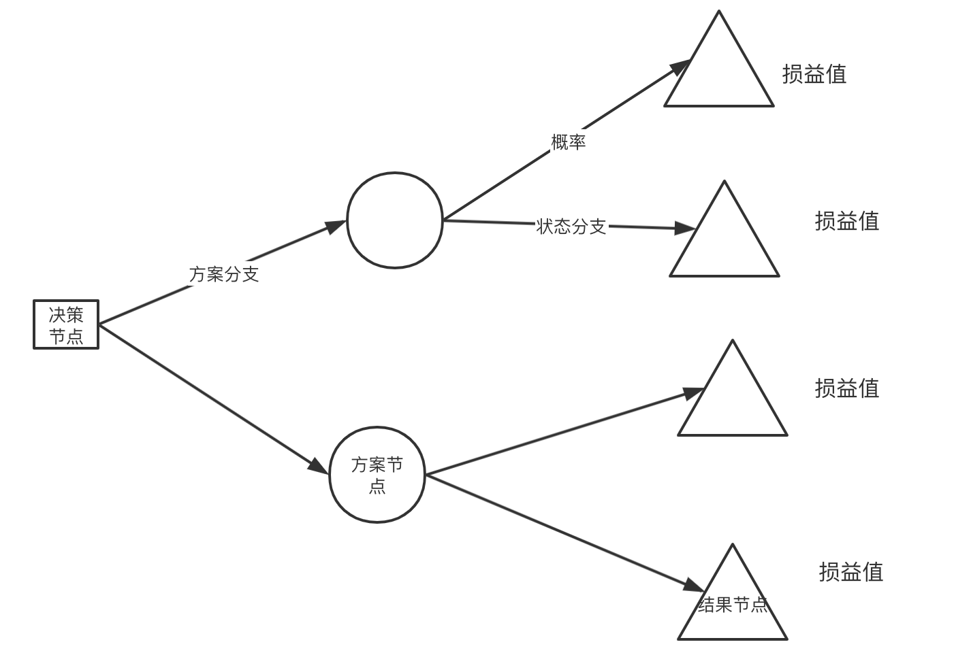
10.7 决策树法
概率
损益值
状态分枝
损益值
方案分枝
决策节点
损益值
方案节点
损益值
结果节点
决策树结构图例

Slide 3
10.7 决策树法
2. 决策树的画法与求解
（1）从左到右，从决策节点开始，依次列出各方案；
（2）列出方案节点下可能的自然状态（概率、费用、结果节点）
（3）从右到左求解决策树。
用概率枝上的概率乘以结果节点上的损益值，然后将每一方案求和（方案的期望值）
将方案的期望值填入方案节点旁边，决策树便可以向左推一级。
凡遇到决策节点，保留具有最大期望值的树枝，去除相对小的树枝，依次类推，利用这种反推决策树的方法，从右到左，求出最优方案。--序列决策的有力工具

Slide 4
10.7 决策树法
3. 决策树法的决策步骤
（1）画决策树
（2）计算各方案的期望值
（3）选择方案

Slide 5
某仪器厂生产的仪器中需要装配一种电子元器件，由一家协作厂供应，每批次供应800件。在长期生产中已统计出每批元件装配在仪器上再行老化出现不同次品率的概率如下表4所示：
10.7 决策树法
表1 不同次品率出现的概率
每批元件出现次品率的百分比 | 2% | 5 % | 10 % | 15 % | 20 %
概率（P） | 0.4 | 0.3 | 0.15 | 0.1 | 0.05
按原工艺生产，发现次品后，每更换一件的费用为1.5元。现拟改进生产工艺，即每批元件进厂后，先进行老化处理，并加以筛选，然后再装配。这样出现的次品率如表5所示，更换一件次品同样要支付1.5元，此外这种新工艺要为每批元件多支付40元的处理费用。决策问题：是否应该采用新工艺？
表2 新工艺中不同次品率出现的概率
每批元件出现次品率的百分比 | 2% | 8 % | 12 %
概率（P） | 0.7 | 0.2 | 0.1

Slide 6
10.7 决策树法
解：
1.决策目标：工艺要不要进行改革。该决策只有一个目标。
2.绘制决策树。
（1）该决策只有一个决策点，即点1；
（2）有改与不改两个方案，故从决策节点引出两个方案分枝，并在右端画出两个状态节点，即点2和点3；
（3）根据不同工艺出现不同比例次品的概率，分别从节点2和节点3画出相应的状态分枝，并标出相应的概率
0.4
0.3
0.15
0.10
2
0.05
1
0.70
3
0.20
0.10
改革方案决策树

Slide 7
10.7 决策树法
3. 计算结果节点的损益值，并标注在概率枝的右端。
计算方法：费用=批量 * 次品率 * 单件费用
5. 计算各方案的期望费用
原方案的期望费用与代表该方案的状态节点的期望费用EMV₁相等。即：75.6元。
24*0.4+60*0.3+120*0.15+180*0.10+240*0.05=46.8
24 (=800*2%*1.5)
0.4
0.3
60
0.15
120
0.10
180
46.8
2
0.05
240
1
60
0.70
24
3
0.20
96
0.10
110
新方案的期望费用为：该方案状态节点的期望费用 EMV₂ + 每批元件的处理费用40元。即：60+40=100元
EMV2=24*0.70+96*0.20+110*0.10=60

Slide 8
10.7 决策树法
6. 决策。通过比较两个方案的费用，可以看出，采用原方案比改革工艺节省的期望费用为100-46.8=153.2元。
决策结果：采用原来的方案。

Slide 9
10.7 决策树法
例题
有一块海上油田进行勘探和开采的招标。根据地震试验资料的分析：
找到大油田的概率为0.3，开采期内可赚取20亿元；
找到中油田的概率为0.4，开采期内可赚取10亿元；
找到小油田的概率为0.2，开采期内可赚取3亿元；
油田无工业开采价值的概率为0.1。
按招标规定，开采前的勘探等费用均由中标者负担，预期约1.2亿元，以后不论油田规模多大，开采期内赚取的利润中标者分成30%。试按期望值法确定最优决策（是否参加投标）。

Slide 10
10.7 决策树法
大油田 0.3
4.8
20*30%-1.2=4.8
中油田 0.4
1.8
10*30%-1.2=1.8
投标并中标
小油田 0.2
-0.3
3*30%-1.2=-0.3
无开采价值 0.1
-1.2
0-1.2=-1.2
不投标或未中标
0
4.8*0.3+1.8*0.4+(-0.3)*0.2+(-1.2)*0.1=1.98>0
决策结果：参加投标

Slide 11
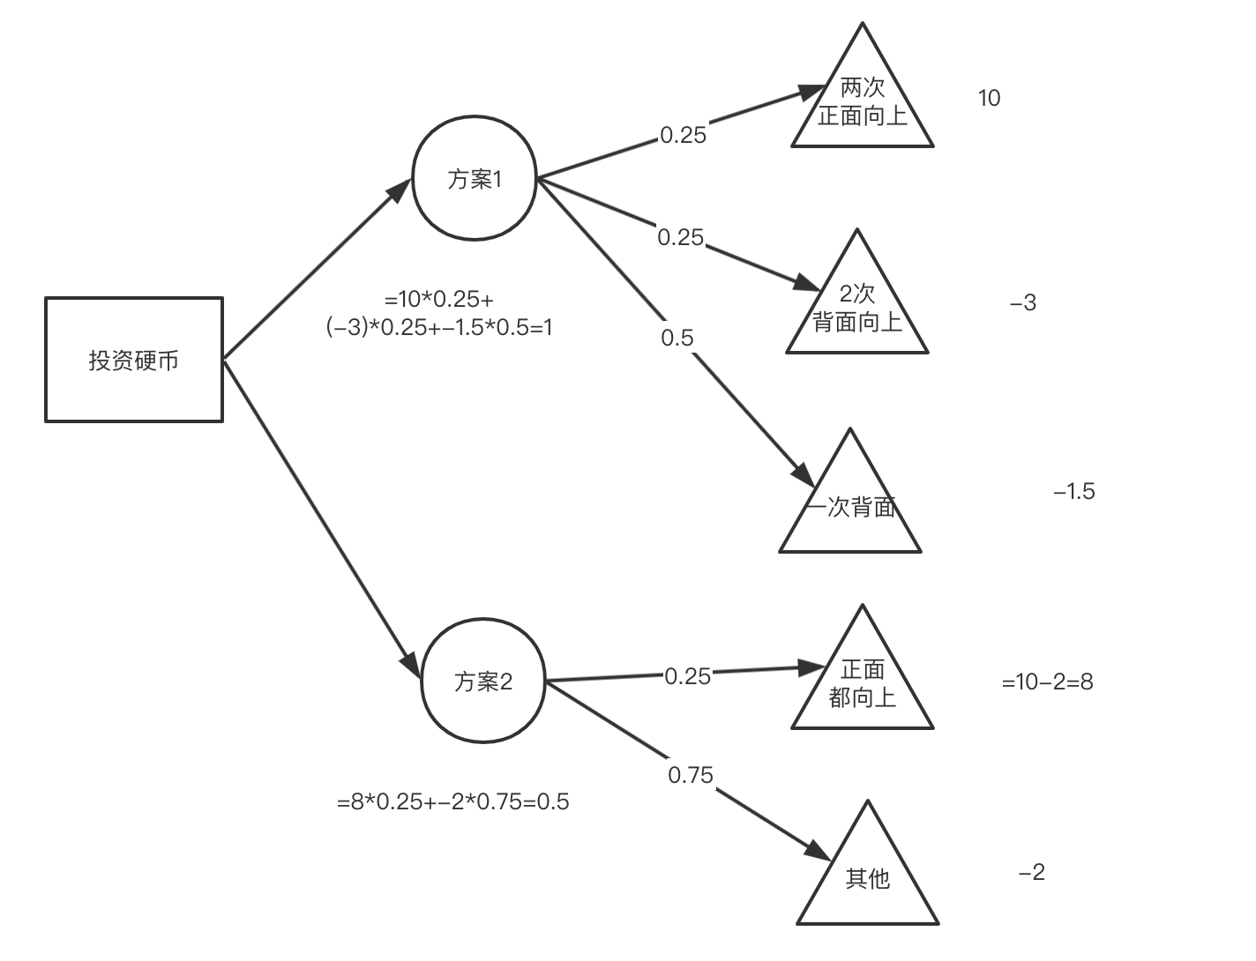
10.7 决策树法-课后题6（1）

Slide 12
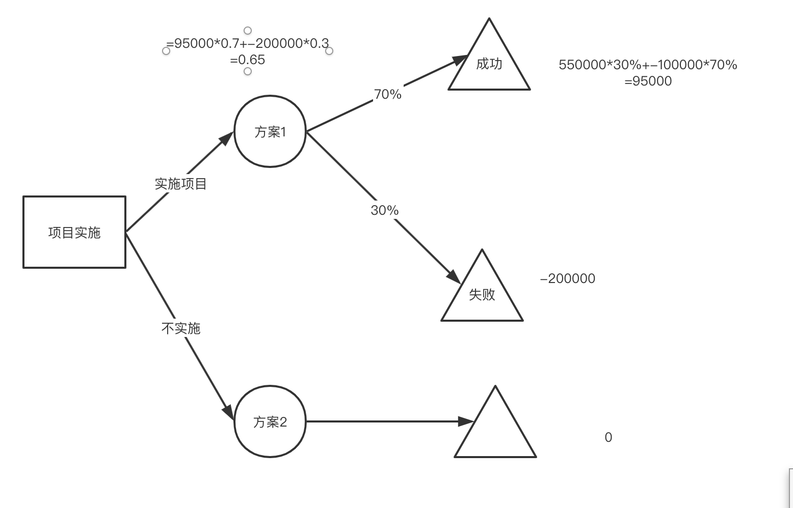
10.7 决策树法-课后题6（2）

